Slide 1
Entwicklung einer Webapplikation Geburtstagsmailing
J V
Straße 1
2 Hamburg
Notes:
Guten Tag, mein Name ist Johannes Vehring
Ich präsentiere Ihnen meine Projektarbeit
Dabei handelt es sich um eine Webapplikation
In Form eines Geburtstagsmailing

Slide 2
Agenda
Unternehmen
Einleitung
Vorstellung des Projekts
Analysephase
Entwurfsphase
Implementierungsphase
Fazit
Notes:
Auf folgende Punkte gehe ich näher drauf ein
Unternehmen
Einleitung
…

Slide 3


Unternehmen - Einleitung - Vorstellung des Projekts - Analysephase - Entwurfsphase - Implementierungsphase - Fazit
Unternehmen
Notes:
Mein Praktikum habe ich in der Firma t8y
40 Mitarbeiter
Sieht sich als technischer Dienstleister
Setzt Webprojekte in lauffähige Webapplikationen um
Eher wenig Kundenkontakt, Kontakt mit Werbefirmen

Slide 4



Unternehmen - Einleitung - Vorstellung des Projekts - Analysephase - Entwurfsphase - Implementierungsphase - Fazit
Einleitung
Notes:
Projektziel:
Kundenbindung zu festigen (und sich durch das Geburtstagmailing immer wieder positive in Erinnerung zu rufen)
und die daraus folgende Festigung der Auftragslage
An dieser Stelle möchte ich Ihnen kurz das Geburtstagsmailing vorstellen:
- Von einem Projektmanager wird eine email an einem Kunden versendet
Auf der email ist eine Verlinkung zum Geburtstagsmailing
Nachdem der Kunde sich verlinkt hat
Muss er selbst auf der Webseite heraus finden,
Welche Elemente cklickbar sind und welche nicht
bzw. welche per Touch-Geste ausgelöst werden
Zum Schluss wird der Kunde mit einem „Happy Birthday Dear“
Und seinem Namen beglückwunscht

Slide 5
Unternehmen - Einleitung - Vorstellung des Projekts - Analysephase - Entwurfsphase - Implementierungsphase - Fazit
Vorstellung des Projekts
Projektphasen:
Geplante Zeit in Stunden
Notes:
Geburtstagsmailing Responsive Webapplikation
Anforderungsanalyse 7h
Konzeptionierung 5h
Entwicklung 42h
Testumgebung 6h
Dokumentation 8h
Abnahme 2h

Slide 6
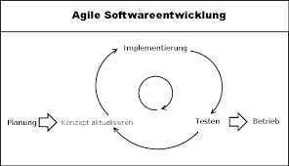
Unternehmen - Einleitung - Vorstellung des Projekts - Analysephase - Entwurfsphase - Implementierungsphase - Fazit
Agile Softwareentwicklung
Implementierung
Planung
Konzept aktualisieren
Testen
Betrieb
Notes:
Entwicklungsprozess:
Eine Art: Agile Softwareentwicklung
Einzelne Abschnitte programmiert – Abnahme – Test
Responsive Webapplikation, daher Mobile-First

Slide 7
Unternehmen - Einleitung - Vorstellung des Projekts - Analysephase - Entwurfsphase - Implementierungsphase - Fazit
Analysephase
Projektkosten
Vorgang | Mitarbeiter | Zeit | Personal | Ressourcen | Gesamt
Entwicklungskosten | 1 x Umschüler | 70 h | 350,00 € | 1.260,00 € | 1.610,00 €
Fachgespräch | 2 x Mitarbeiter | 1 h | 55,00 € | 36,00 € | 91,00 €
Code-Review | 3 x Mitarbeiter | 1 h | 82,50 € | 54,00 € | 136,50 €
Abnahme | 1 x Mitarbeiter | 1 h | 27,00 € | 18,00 € | 45,00 €
Projektkosten gesamt: 1.883,50 €
Notes:
Die einzelnen Stundensätze sind mir von t8y vorgegeben worden:
Errechnen sich auf 1.883 €
Umschüler: 5 €
Mitarbeiter: 27,50 €
Ressourcennutzung: 18 €
Code-Review: Überprüfung der Applikation, Verbesserung des Codes

Slide 8


Unternehmen - Einleitung - Vorstellung des Projekts - Analysephase - Entwurfsphase - Implementierungsphase - Fazit
Notes:
Nicht-monetäre Vorteile sind der Grund für dies Projekt
Kunden „Glücklich“ stellen,
Sich positive in Erinnerung zu rufen um so langfristige Zusammenarbeit zu untermauern

Slide 9




Unternehmen - Einleitung - Vorstellung des Projekts - Analysephase - Entwurfsphase - Implementierungsphase - Fazit
Entwurfsphase
Notes:
Zielplattform ist das WWW
Alle gebräuchlichen Endgeräte: Handy, Tablet, PC aufrufbar sein.
Sowie in den modernen Browsern, die CSS3 unter stützen
Bezogen auf den deutschen Markt bzw.
Abhängig von der User …

Slide 10
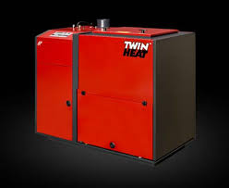


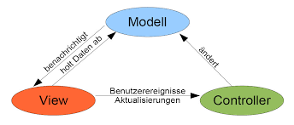
Unternehmen - Einleitung - Vorstellung des Projekts - Analysephase - Entwurfsphase - Implementierungsphase - Fazit
Notes:
Boilerplate – Grunt (Taskrunner) und Bower (zum installieren von Programmbibliotheken und Frameworks)
Architektur innerhalb des Boilerplate: MVC
(„Der name in der URL kommt vom Modell“, „MVC-Architektur von backbone.js“)

Slide 11








Unternehmen - Einleitung - Vorstellung des Projekts - Analysephase - Entwurfsphase - Implementierungsphase - Fazit
Notes:
Integriert Programmiersprachen im Boilerplate
Bootstrap, JSON
HTML, Handlebars
CSS, Less
JS, jQuery

Slide 12

Unternehmen - Einleitung - Vorstellung des Projekts - Analysephase - Entwurfsphase - Implementierungsphase - Fazit
Notes:
Prototyp, der Webapplikation
Nur für PC
Noch kein Responsives-Verhalten
Dies gefiel der Geschäftführung gut,
So das ich dies als Grundlage verwenden konnte

Slide 13
Unternehmen - Einleitung - Vorstellung des Projekts - Analysephase - Entwurfsphase - Implementierungsphase - Fazit
Iterationsplan
Grafische Oberfläche – mobile Version
Himmel, Erde, Blumen, Sonne
Klick-Funktionalität: Blumen, Wolken, Sonne
Regen
Animationslogik: Wolken, Sonne, Blumen
Grafische Oberfläche – tablet Version …
Grafische Oberfläche – desktop Version …
Notes:
Iterationsplan erstellt
Stück für Stück – mobile first
Tests

Slide 14


Unternehmen - Einleitung - Vorstellung des Projekts - Analysephase - Entwurfsphase - Implementierungsphase - Fazit
Notes:
Qualitätssicherung
Nach Jedem Implementierungsabschnitt -> Tests
Abschlusstest der QS-Abteilung

Slide 15

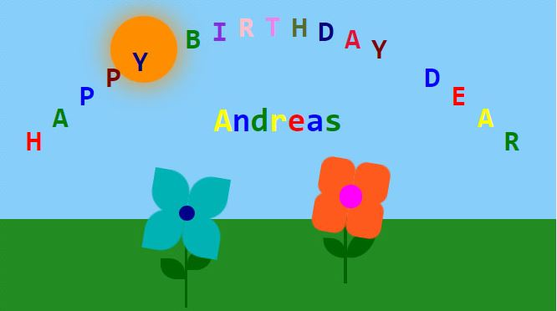
Unternehmen - Einleitung - Vorstellung des Projekts - Analysephase - Entwurfsphase - Implementierungsphase - Fazit
Implementierungsphase
Notes:
Fertige Webapplikation
Mobile Landscape

Slide 16

Unternehmen - Einleitung - Vorstellung des Projekts - Analysephase - Entwurfsphase - Implementierungsphase - Fazit
. . . "flowers": [
{
"class": "flower1 flower",
"fragments-letters": [
{
"class": "topleft petal"
},
{
"class": "topright petal"
},
{
"class": "bottomleft petal"
},
{
"class": "bottomright petal"
},
{
"class": "center"
}
],
"fragments-steam": [ . . .
Notes:
In einer JSON-Datei wird der Content gepflegt,
Da hier kein Text vorhanden ist, kann man hier nur die Pflege der einzelnen
Element-Abschnitte sehen

Slide 17
Unternehmen - Einleitung - Vorstellung des Projekts - Analysephase - Entwurfsphase - Implementierungsphase - Fazit
<div class = "assetboard controller {{class}}" data-controller = “assetboard/flower/Flower“ data-assetboard = “flower/flower- fragment">
<div>
<div class = "assetboard {{class}}" data-assetboard = "flower/flower">
<div class = "fragments">
{{#each fragments-letters}}
{{{partial "assetboard/flower/flower-fragment“ flowerfragment}}}
{{/each}}
</div>
{{#each fragments-steam}}
{{{partial "assetboard/flower/flower-fragment" flower-fragment}}}
{{/each}}
</div>
Notes:
Im ersten Handlebars-code-Abschnitt ist das HTML Template von der fragment-letters zusehen
Im zweiten Handlebars-code-Abschnitt ist zu sehen, das über eine schleife
„each“ die einzelnen flower-fragments wie in der JSON-Datei gesehen iteriert wird
Und so Die Blüte zusammen gebaut wird
So ist es möglich, nur ein HTML-Template mit Handlebars
Zu erstellen, und beliebig viel Blumen erzeugen zu können

Slide 18

Unternehmen - Einleitung - Vorstellung des Projekts - Analysephase - Entwurfsphase - Implementierungsphase - Fazit
.assetboard[data-assetboard="flower/flower-fragment"] {
...
@keyframes flower-animation {
0% {
transform: rotate(0deg) scale(1.25);
}
25% { transform : rotate(10deg) scale(1.25); }
50% { transform : rotate(0deg) scale(1.25); }
75% { transform : rotate(-10deg) scale(1.25); }
100% { transform : rotate(0deg) scale(1.25); }
}
...
}
Notes:
Bleiben wir bei der Blume und sehen uns eine Less Datei an, dies ist eine
CSS - Animation erkennt man am @keyframe
Hier werden die Blütenblätter um 25% vergrößert,
Als auch das rotieren der der Blüte von links nach rechts

Slide 19

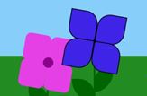
Unternehmen - Einleitung - Vorstellung des Projekts - Analysephase - Entwurfsphase - Implementierungsphase - Fazit
.assetboard[data-assetboard="flower/flower-fragment"] {
...
&.set-flower-animation {
animation-name: flower-animation;
animation-duration: 10s;
animation-delay: 4s;
animation-iteration-count: infinite;
}
...
}
Notes:
Hier findet der Aufruf der Animation statt
Sowie das setzen der Properties für die Animation
(So ist es möglich ein und die selbe Animation für
Unterschiedliche Properties zu verwenden)

Slide 20



Unternehmen - Einleitung - Vorstellung des Projekts - Analysephase - Entwurfsphase - Implementierungsphase - Fazit
function onClick (e) {
var $currentTarget = $(e.currentTarget);
if ( $currentTarget.hasClass ( ‘click’ ) ) {
$currentTarget.removeClass ( ‘click’ );
$( '.rain‘ ).addClass ( 'rain‑disappear‘ ).find ( '.cloud‘ ). addClass ( 'cloud-disappear‘ );
setTimeout (function () {
$( '.sun‘ ).addClass ( 'set-sun-shine‘ );
}, 7000);
}...
}
Notes:
Sun.js – wenn es regnet und die Sonne geklickt wird!
Regen und Wolken verschwinden – Sonne erscheint und bekommt über die setTimeout-function
Eine set-sun-shine class gesetzt, die sie 7 Sekunden später scheinen lässt.
Parameter der setTimeout function:

Slide 21
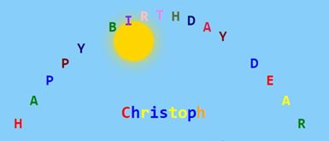
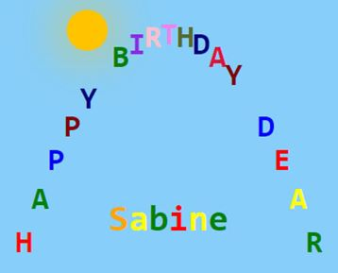
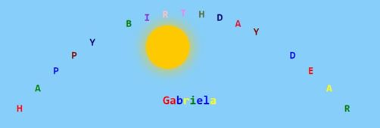
Unternehmen - Einleitung - Vorstellung des Projekts - Analysephase - Entwurfsphase - Implementierungsphase - Fazit
function parabel ( a, x, c, topPadding ) {
return a * (x * x - c) + topPadding;
}
function animateHappyBirthday ( a, letters ) {
…
}
Notes:
Beim Positionieren der Buchstaben, gab es Probleme, dies nur mit CSS zu realisieren
Probleme mit: Position: relative, absolute, fixed
Lösung mit JS – unter der Verwendung der Parabel
Mit der Parabel konnte der Bogen sicher gestellt werden

Slide 22
Unternehmen - Einleitung - Vorstellung des Projekts - Analysephase - Entwurfsphase - Implementierungsphase - Fazit
function animateHappyBirthday ( a, letters ) {
var i, lettersLength = letters.length, top, left,
distance = 100 / ( lettersLength + 2 ),
offset = distance / 2, c = 50 - offset, topPadding = 3;
for ( i = lettersLength / -2; i < lettersLength / 2; i += 1 ) {
left = distance * i + offset + c;
top =
$( ‘.letter‘ + ( i + lettersLength / 2 ) ).
data ( { position: {left: left + '%', top: top + '%‘ } } );
}
}
function parabel ( a, x, c, topPadding ) {
return a * (x * x - c) + topPadding;
}
parabel ( a, left – c, c, topPadding );
Notes:
Für jeden einzelnen Buchstaben wird die Position ermittelt
Dabei werden Left und Top vergeben
Left wird errechnet
Der Wert für Top wird über die Parabel ermittelt
Wobei der Parameter a sowohl die Öffnung(oben / unten) als auch
Die Breite der Parabel bestimmt.
Dieser Wert für a, wird beim Aufruf der Function animateHappyBirthday mit übergeben
Aus left-C wird die Verschiebung auf der X-Achse errechnet
C bestimmt die Verschiebung auf der Y-Achse
Mit topPadding wird noch ein zusätzlicher Wert übergeben,
welchder für jeden Wert auf der y-achse hinzu addiert wird.

Slide 23
Unternehmen - Einleitung - Vorstellung des Projekts - Analysephase - Entwurfsphase - Implementierungsphase - Fazit
Fazit
Soll / Ist - Vergleich
Notes:
Soll – Ist Analyse
Minimale Differenzen
Vorgegebene Zeit von 70h konnte eingehalten werden

Slide 24

Unternehmen - Einleitung - Vorstellung des Projekts - Analysephase - Entwurfsphase - Implementierungsphase - Fazit
Notes:
Ausblick:
Zukunft, ob es sich gelohnt hat
Einschätzung des Projektmanagements

Slide 25
Quellenverzeichnis
https://www.google.de/search?site=imghp&tbm=isch&source=hp&biw=1920&bih=995&q=bilder&oq=bilder&gs_l=img
http://de.freepik.com/
https://t8y.com/home.html
Notes:
Zum Schluss noch das Quellenverzeichnis

